Slide 1

Clase 09:
Crea modelo entidad relación
conceptual
Módulo 03
PIAD-221-ALGORITMOS Y PROGRAMACIÓN
PARA DESARROLLO DE SOFTWARE
Instructor: Gabriel Ojitos Landa

Slide 2
Diseñar modelos de datos relacionales y estructuras de bases de datos mediante metodologías de modelado entidad-relación, reglas de normalización y el lenguaje SQL para garantizar la integridad, escalabilidad y eficiencia en la gestión de la información organizacional.
Objetivos General
Al finalizar la sesión y desarrolladas las actividades de enseñanza-aprendizaje, el estudiante será capaz de determinar entidades, atributos e identificadores únicos, y dibujar un diagrama entidad-relación (ERD) estableciendo las relaciones entre entidades, mediante el desarrollo de casos prácticos a partir de requerimientos de negocio, según los estándares de modelado de datos establecidos.
Objetivos Específico

Slide 3




Slide 4
DBMS
SQL
BASE DE DATOS
IDE
PYTHON, PHP
APLICACIÓN

Slide 5
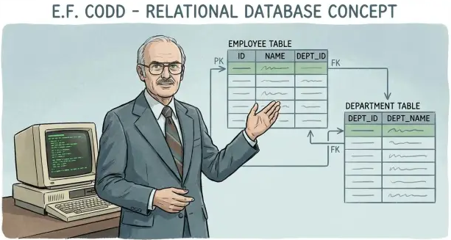

Slide 6
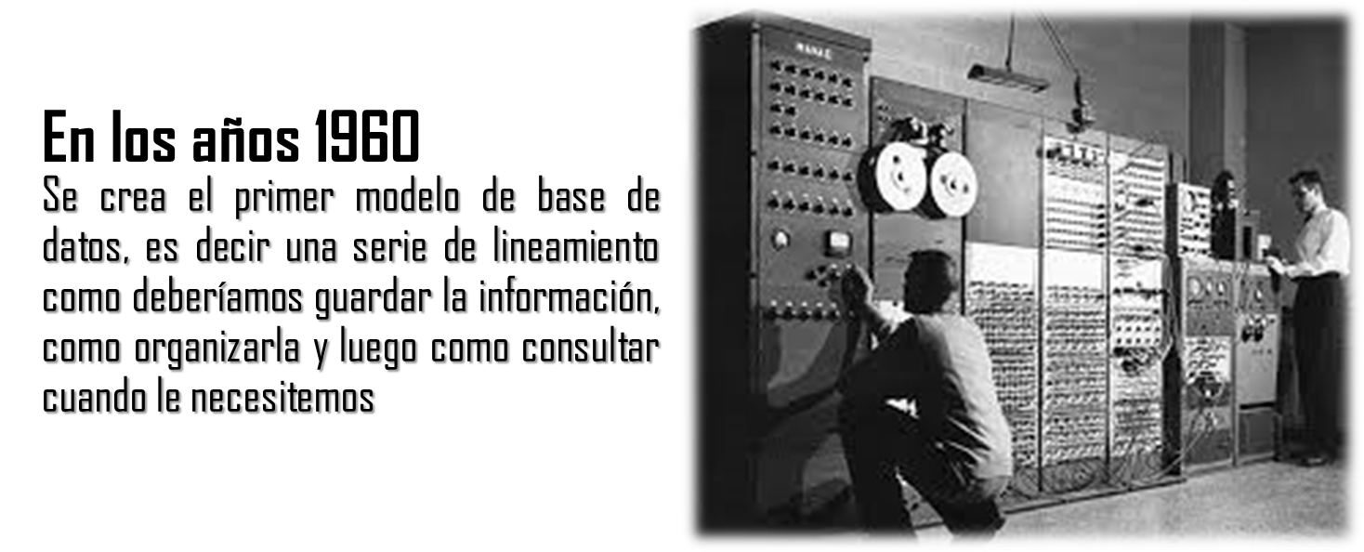

Slide 7
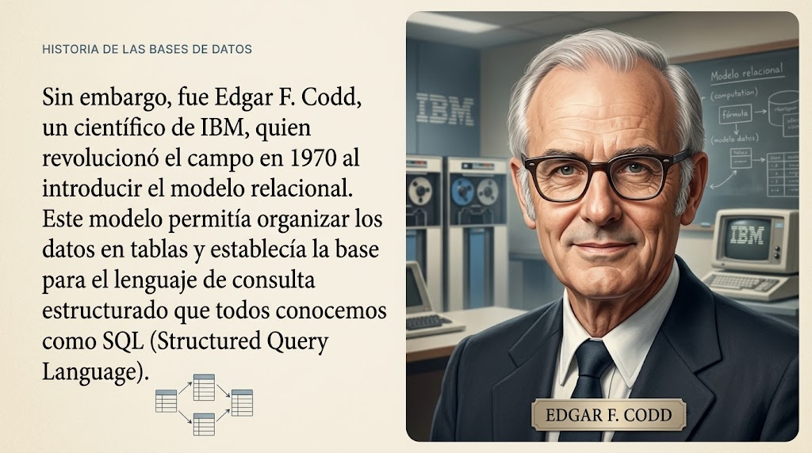

Slide 8
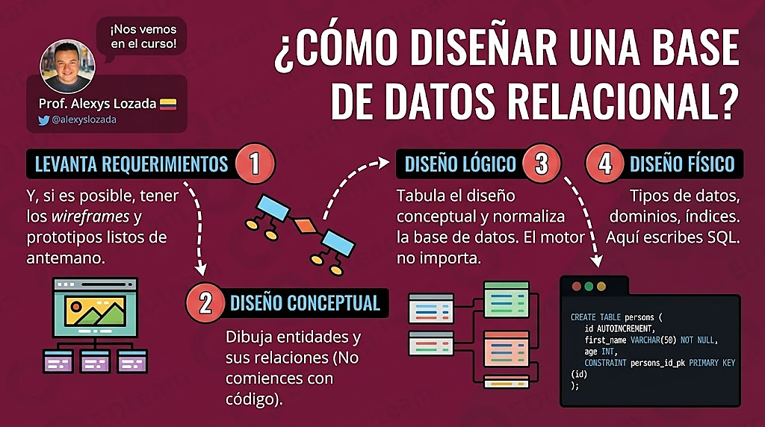


Slide 9
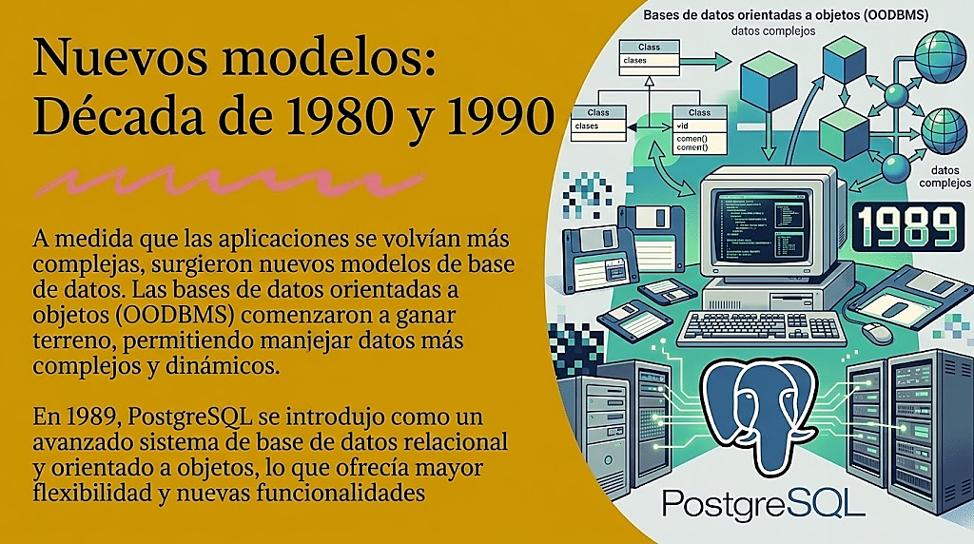

Slide 10
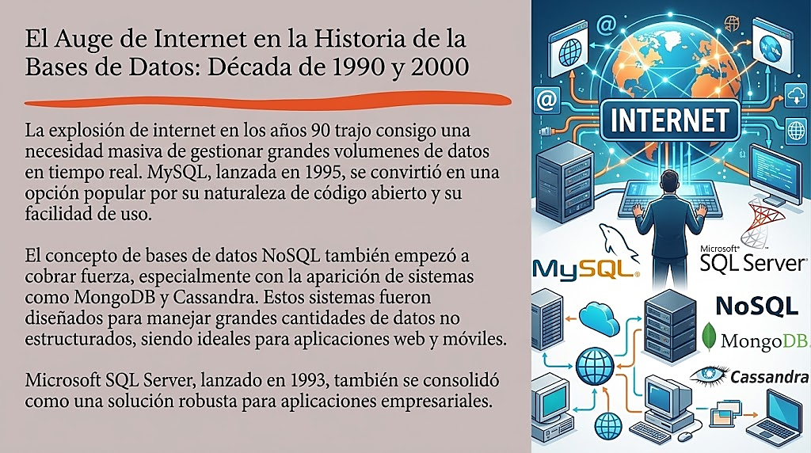

Slide 11
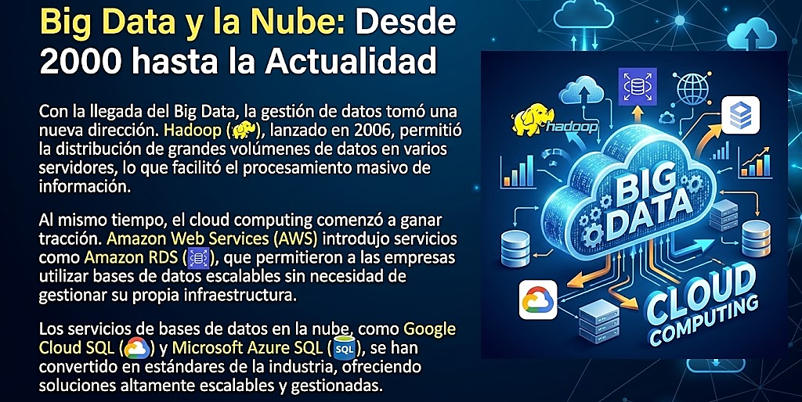

Slide 12
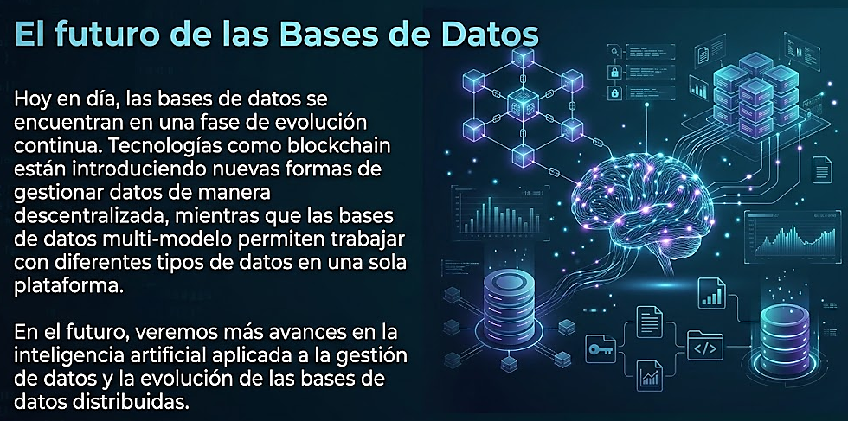

Slide 13
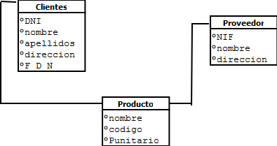
¿Qué es una base de datos?
Es una colección de datos dicha colección de datos esta organizada de tal forma que facilita el acceso y la administración de dichos datos.
Una base de datos esta compuesta por tablas, las cuales almacenan información relevante.

Slide 14
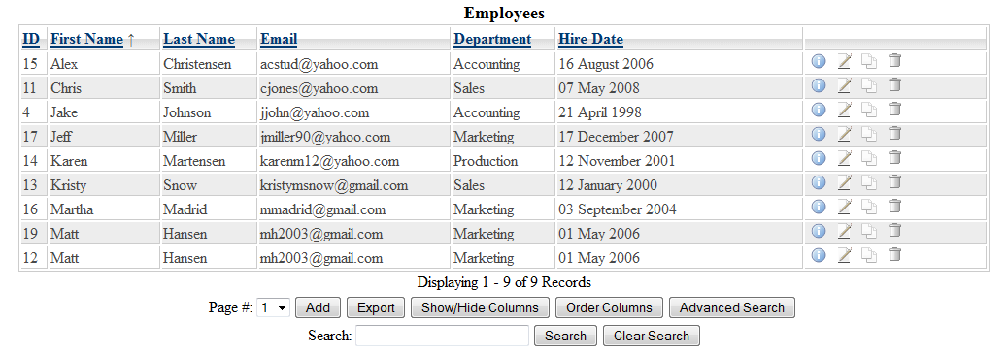
¿Qué es una base de datos?
Una tabla muestra datos en formato estructurado, en formato filas y columnas.

Slide 15
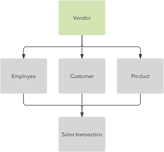
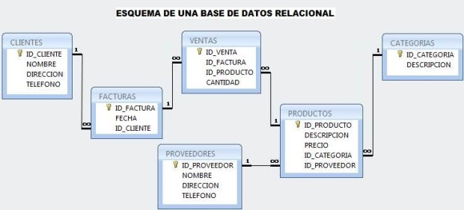
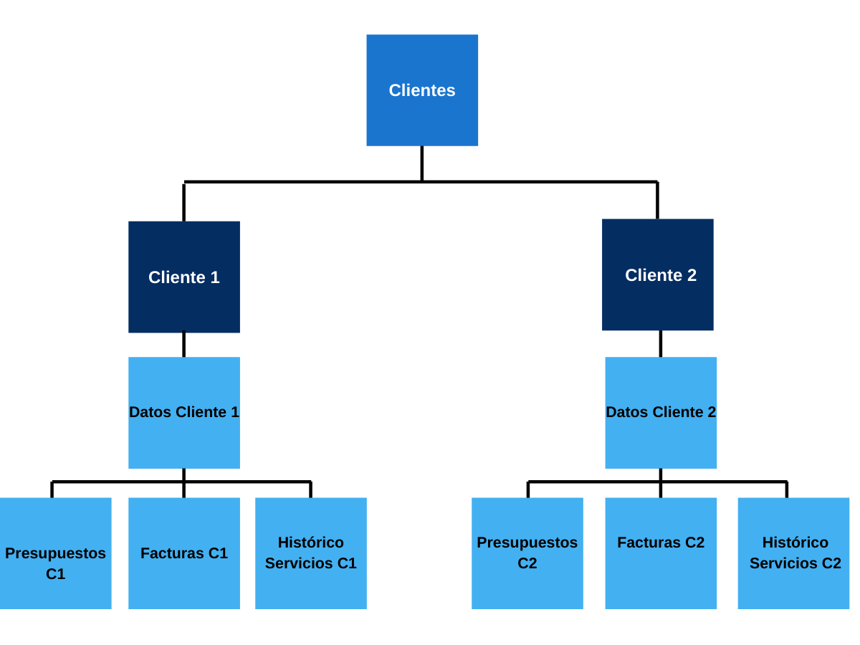
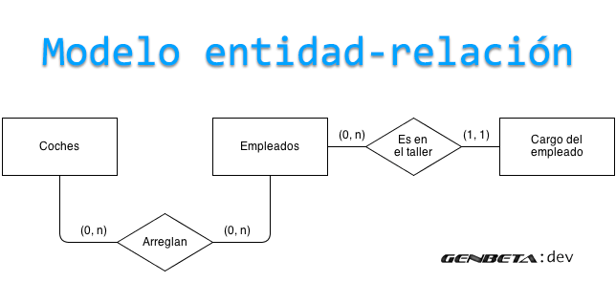
Tipos de modelos BD
Modelo relacional
Modelo jerárquico
Modelo de red
Modelo entidad-relación

Slide 16
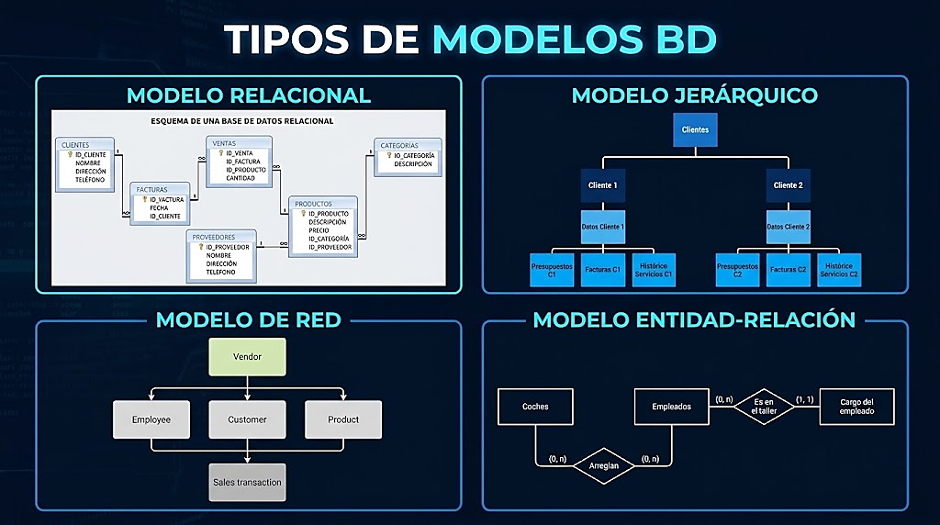

Slide 17
¿Qué es una base de datos?
Una tabla muestra datos en formato estructurado, en formato filas y columnas.

Slide 18
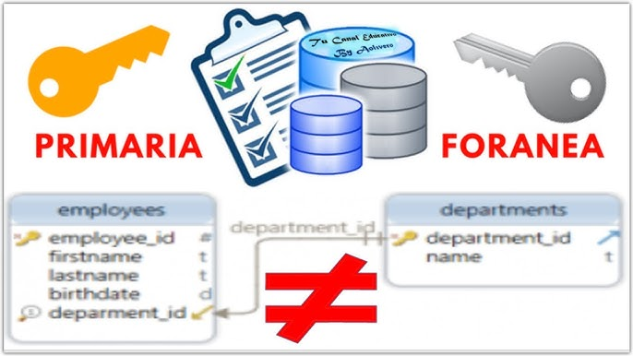

Slide 19
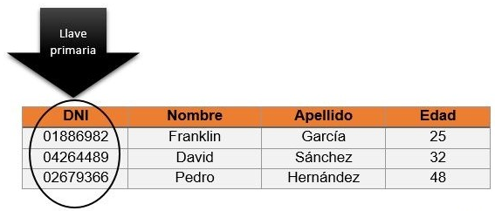
Llaves primarias (Clave Principal)
Es una columna de nuestra tabla que sirve como un identificador único para un registro.

Slide 20
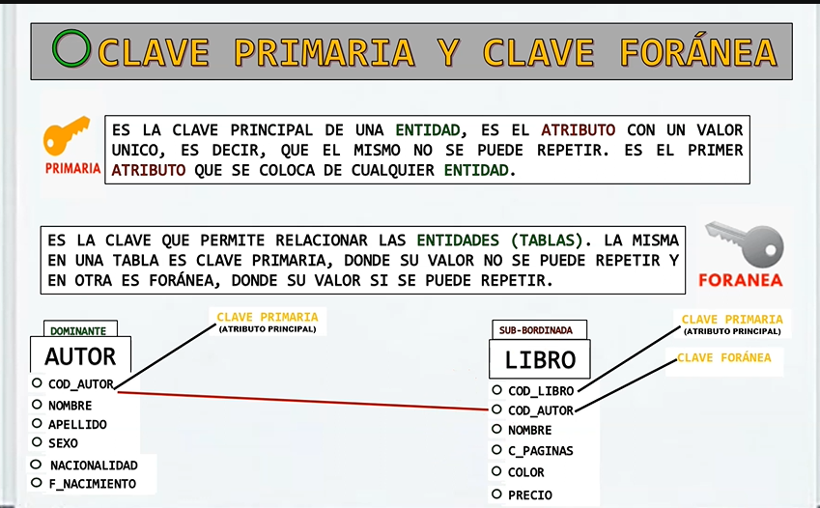

Slide 21
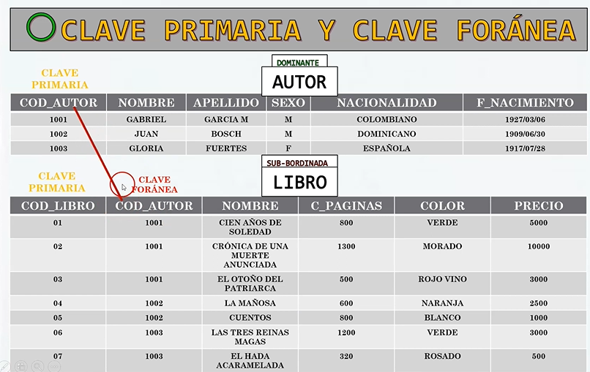

Slide 22
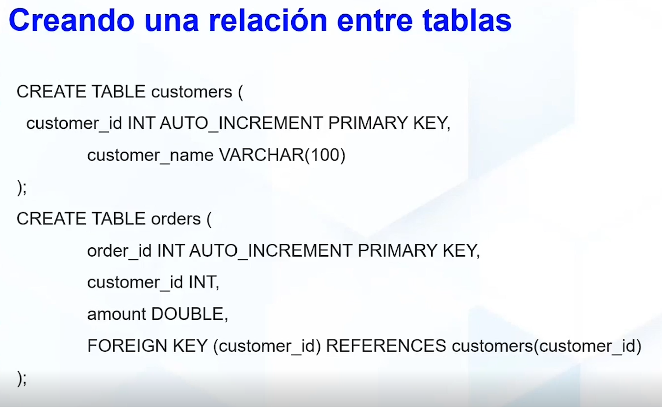

Slide 23
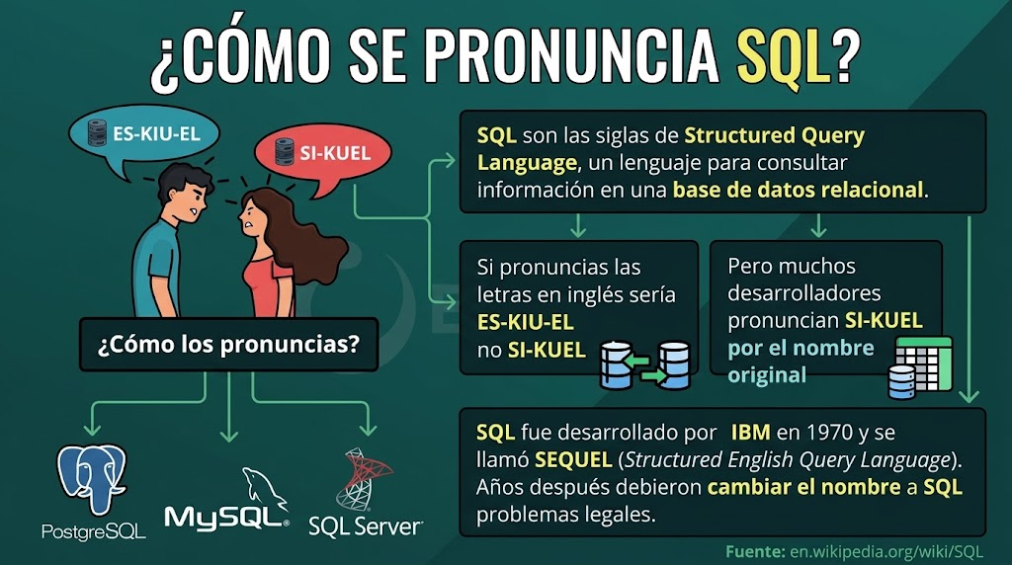

Slide 24


